Slide 1
Dungeon Generátor
Készítette: Rittgasszer Ákos
Konzulens: Rajacsics Tamás

Slide 2
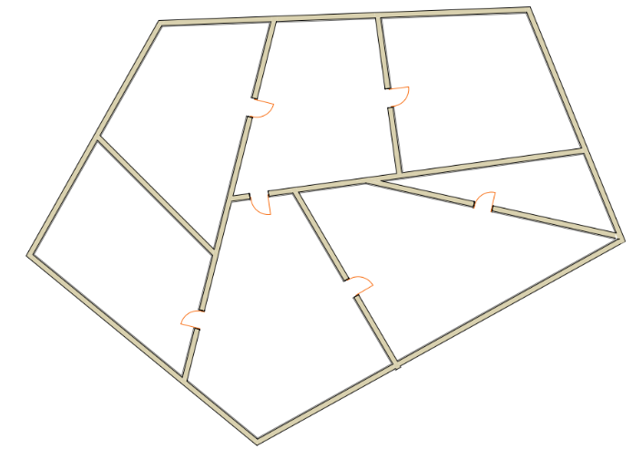
Feladat
Dungeon (kazamata) generator
Szobák
Útvesztő
Szobák feltöltése

Slide 3
Részfeladatok
Generáló algoritmus
Szobák meghatározása
Szobák berendezése
Útvesztő a szobák között
Megjelenítő és CAD
Megjelenítés játékmotorban

Slide 4
Tervezés - adatszerkezet
Alaprajz
Szobák
Szobák szomszédsága
Ajtók
Szoba
Alak
Hely
Berendezés
Poligon
Gráf

Slide 5
Tervezés - modulok
Matematika
Geometria
Base
Támogató funkcionalitás
DungeonGenerator
Magas szintű

Slide 6
Fejlesztés - általában
C++
C++20 szabvány
Saját implementációk
ameddig megoldható
OOP tervezési elvek
Fenntartható
Kiegészíthető

Slide 7
Fejlesztés - modulok
Legalacsonyabb modullal kezdve
Párhuzamos fejlesztés
Meghatározott felelősség
Tiszta interface
Wrapper
Instabil részekhez

Slide 8
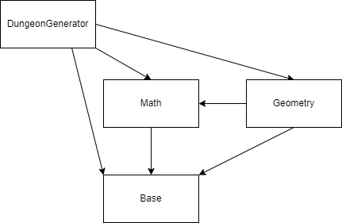
Fejlesztés - szerkezet
Modulok
Önálló fordítási egységek
Statikus könyvtár
Projektgenerálás

Slide 9
Fejlesztés - folytatás
Refaktor
Adatszerkezetek
Külső könyvtárak
Algoritmusok
Felmerülő funkcionalitás
Fejlesztést segítő funkcionalitás
Megjelenítés és CAD
Játékmotor

Slide 10
Tesztelés
Modulok: Unit teszt
Alacsonyabb szinten jobban
Megjelenítővel
Finomhangolás

Slide 11
Jövőben
3D labirintus
Webes szerkesztő
Új algoritmusok
Szobák meghatározására
Útvesztőhöz
Szobák berendezésére

